Slide 1
Chapter 12.
알고리즘을 통한 문제 해결

Slide 2
12. 알고리즘을 통한 문제 해결
알고리즘이란 특정한 일을 수행하는 명령어들의 유한 집합을 의미함
알고리즘 중 가장 효율적인 알고리즘을 찾는 것이 중요함
수학에서는 문제를 풀기 위해 정의나 정리들을 활용하는 데 비해 컴퓨터에서는 수행 가능한 효율적인 알고리즘을 사용함
알고리즘의 개념은 1830년 배비지(Babbage)와 러브레이스(Lovelace)에 의해 처음으로 제기됨
1973년 컴퓨터 과학자인 크누스(Knuth)가 그의 저서《컴퓨터 프로그래밍의 기술(The Art of Computer Programming)》에서 체계적으로 정립함
Discrete Mathematics
Chapter 12. 알고리즘을 통한 문제 해결

Slide 3
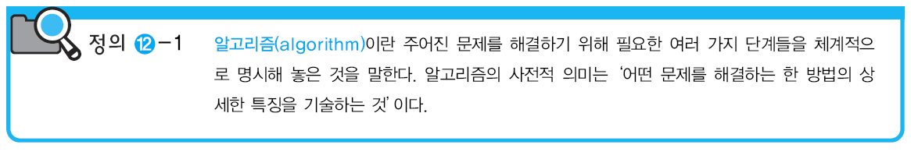
12.1 알고리즘이란 무엇인가?
알고리즘이 가져야 할 7가지 주요 특성
입력(input) : 문제를 풀기 위한 입력이 있어야 함
출력(output) : 문제를 해결했을 때 답이 나와야 함
유한성(finiteness) : 유한 번의 명령이 수행된 후에는 끝나야 함
정확성(correctness) : 주어진 문제를 정확하게 해결해야 함
확정성(definiteness) : 각 단계가 실행된 후에는 결과가 확정됨
일반성(generality) : 같은 유형의 문제에 모두 적용됨
효율성(effectiveness) : 정확하면서도 효율적이어야 함
Discrete Mathematics
Chapter 12. 알고리즘을 통한 문제 해결

Slide 4
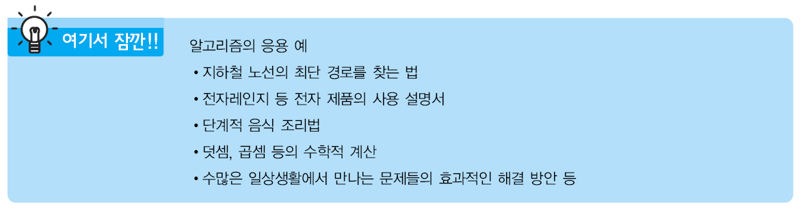
12.1 알고리즘이란 무엇인가?
알고리즘(Algorithm)
순서도(flow chart), 유사 코드(pseudo code), 언어(language) 등 여러 가지 방법으로 표현될 수 있음
누구나 이해할 수 있도록 명확하게 기술하는 것이 매우 중요함
Discrete Mathematics
Chapter 12. 알고리즘을 통한 문제 해결

Slide 5
12.2 알고리즘의 효율성
어떤 문제가 주어졌을 때 그 문제를 풀기 위한 방법론인 알고리즘이 항상 하나만 있는 것은 아님
컴퓨터 프로그램의 경우에는 어떤 알고리즘이 가장 효율적인지를 선택되어야 함
일반적으로 수행 시간, 메모리 용량, 자료의 종류, 프로그래머의 성향에 따라 가장 알맞은 알고리즘을 선택됨
Discrete Mathematics
Chapter 12. 알고리즘을 통한 문제 해결

Slide 6
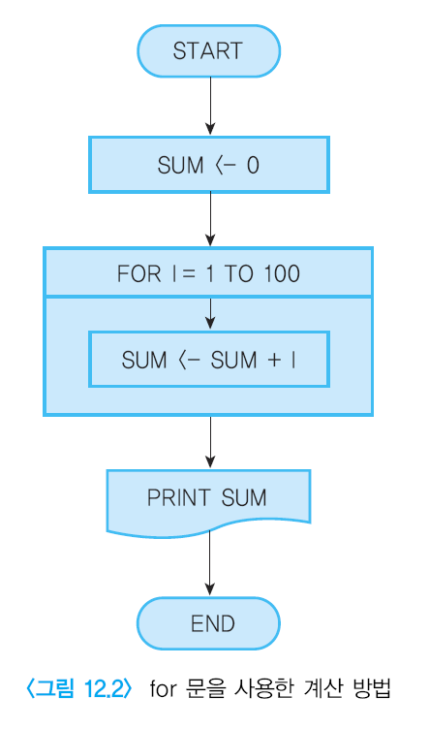
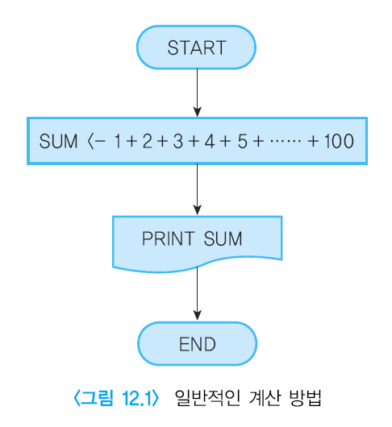
12.2 알고리즘의 효율성
알고리즘의 효율성을 비교하기 위함
왼쪽은 1부터 100까지 정수를 그냥 더하는 방법임
오른쪽은 for 문을 사용하여 계산하는 방법이 훨씬 효율적인 알고리즘이라고 말할 수 있음
Discrete Mathematics
Chapter 12. 알고리즘을 통한 문제 해결

Slide 7
12.3 알고리즘 분석
알고리즘에 대한 평가와 비교는 컴퓨터 프로그램을 통한 문제 해결에 있어서 매우 중요한 관심 분야임
어떤 문제를 해결하는 데 있어서 두 가지 질문을 해봄으로 알고리즘을 분석할 수 있음
어떤 문제의 해결에 있어서 주어진 알고리즘을 사용하는 데 드는 비용이 얼마인가?
그 문제를 해결하는 데 비용이 가장 적게 드는 알고리즘은 무엇인가?
비용이란 연산하는 데 필요한 시간과 기억 장소의 크기를 말함
주어진 문제를 해결하는 방법에는 여러 가지 알고리즘이 있으나 그 중에서 비용이 적게 드는 알고리즘을 찾기 위해서는 효율성 분석(performance analysis)이 필요함
Discrete Mathematics
Chapter 12. 알고리즘을 통한 문제 해결

Slide 8
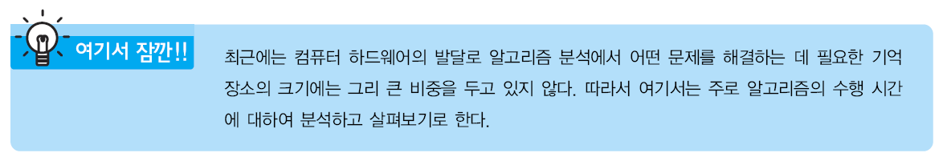
12.3 알고리즘 분석
효율성을 분석하기 위해서는 알고리즘 수행 시 필요한 시간 복잡성(time complexity)과 공간 복잡성(space complexity)의 두 가지 요소를 검토함
수행 시간과 그에 따르는 기억 장소의 크기는 알고리즘이 처리하는 입출력 자료의 크기에 따라 달라짐
일반적으로 알고리즘을 분석할 때 입력의 개수를 n으로 생각하고 효율성을 그에 대한 함수로 나타냄
Discrete Mathematics
Chapter 12. 알고리즘을 통한 문제 해결

Slide 9
알고리즘의 효율
컴퓨터 과학의 대표적 주제:
알고리즘의 고안과 알고리즘의 효율에 대한 연구
알고리즈믹스(algorithmics)
효율적인 알고리즘을 설계하고 분석하는데 이용되는 기초적인 기법에 대한 조직적인 연구
효율을 나타내는 함수: 처리될 요소들의 수 n에 대한 함수로 표현
선형 루프(Linear Loop)
1 i = 1
2 loop (i <= 1000)
1 응용 코드
2 i = i + 1
3 end loop
1 i = 1
2 loop (i <= 1000)
1 응용 코드
2 i = i + 2
3 end loop

Slide 10
알고리즘의 효율
곱하기 |  | 나누기
반복 | i의 값 | 반복 | i의 값
1 | 1 | 1 | 1000
2 | 2 | 2 | 500
3 | 4 | 3 | 250
4 | 8 | 4 | 125
5 | 16 | 5 | 62
6 | 32 | 6 | 31
7 | 64 | 7 | 15
8 | 128 | 8 | 7
9 | 256 | 9 | 3
10 | 512 | 10 | 1
(끝) | 1024 | (끝) | 0
대수적 루프(Logarithmic Loop)
곱하기 루프 나누기 루프
1 i = 1 1 i = 1000
2 loop (i < 1000) 2 loop (i >= 1)
1 응용 코드 1 응용 코드
2 i = i × 2 2 i = i / 2
3 end loop 3 end loop
곱하기 2^{반복회수} < 1000
나누기 1,000 / 2^{반복회수} >= 1

Slide 11
알고리즘의 효율
중첩된 루프(nested loop)
선형대수형
종속이차식
이차식
1 i = 1
2 loop (i <= 10)
1 j = 1
2 loop (j <= 10)
1 응용 코드
2 j = j * 2
3 end loop
4 i = i + 1
3 end loop
1 i = 1
2 loop (i <= 10)
1 j = 1
2 loop (j <= i)
1 응용 코드
2 j = j + 1
3 end loop
4 i = i + 1
3 end loop
1 i = 1
2 loop (i <= 10)
1 j = 1
2 loop (j <= 10)
1 응용 코드
2 j = j + 1
3 end loop
4 i = i + 1
3 end loop
반복회수
반복회수
10 X 10
안쪽 루프의 반복회수
1+2+3+...+9+10=55
일반화 하면
일반화 하면
일반화 하면

Slide 12
알고리즘의 효율
컴퓨터로 알고리즘의 효율을 정확히 측정하는 것은 불가능
n개의 요소를 가진 데이터를 처리하는 함수로 표현
함수로 유도되는 방정식에서 결과의 크기에 가장 영향을 주는 요인 만을 구함
그 요인을 큰-O 표현식(big-O notation)으로 표기하고 “…와 비슷하다(on the order of)”는 의미로 사용
예: O(n²) 효율이 n²과 비슷하다.
f(n)을 큰-O 표현식으로 유도하는 과정
각 항에서 항의 계수를 1로 만든다.
함수에서 가장 큰 항만 남기고 나머지는 없앤다.
일반적인 항들의 크기 순서

Slide 13
알고리즘의 효율
큰-O표현식으로 변환하는 예:
계수를 지우면
주된 요인 만을 남기면
또 다른 예
계수들을 생략하면
가장 큰 항만 남기면

Slide 14
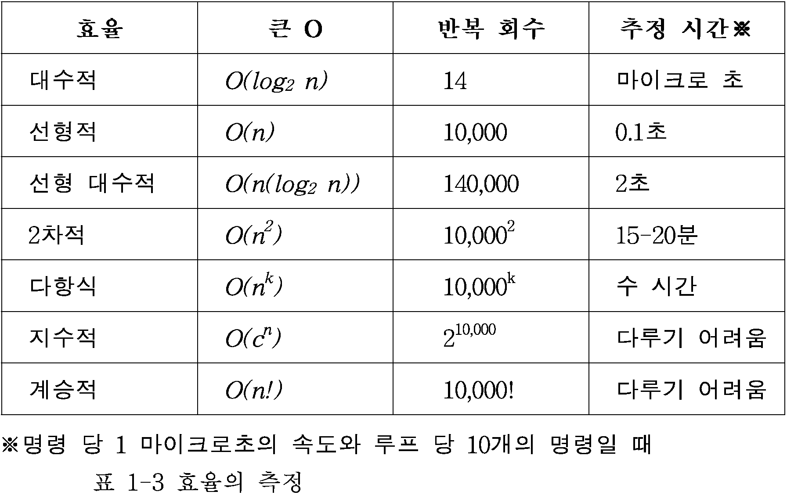
알고리즘의 효율
효율에 대한 표준 척도

Slide 15
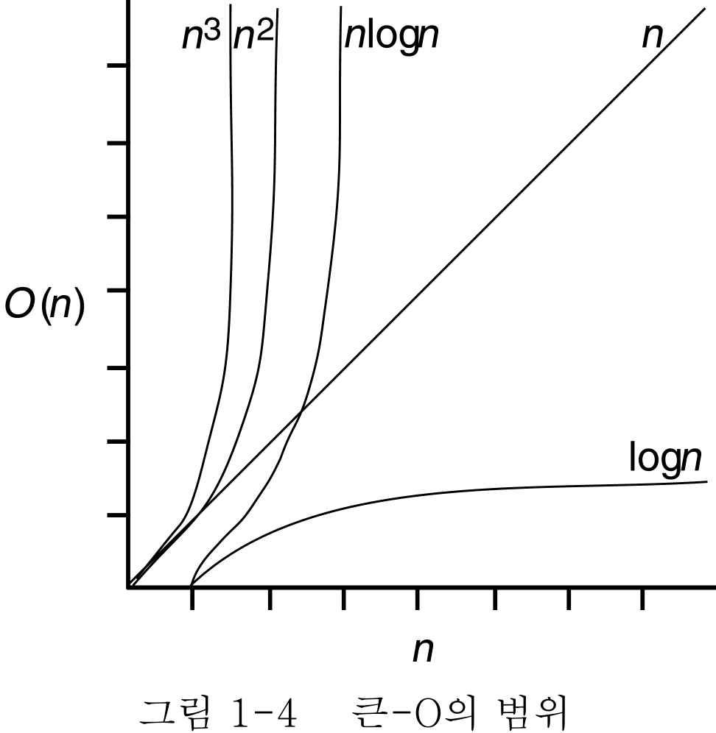
알고리즘의 효율
효율에 대한 표준 척도(그래프로 보기)

Slide 16
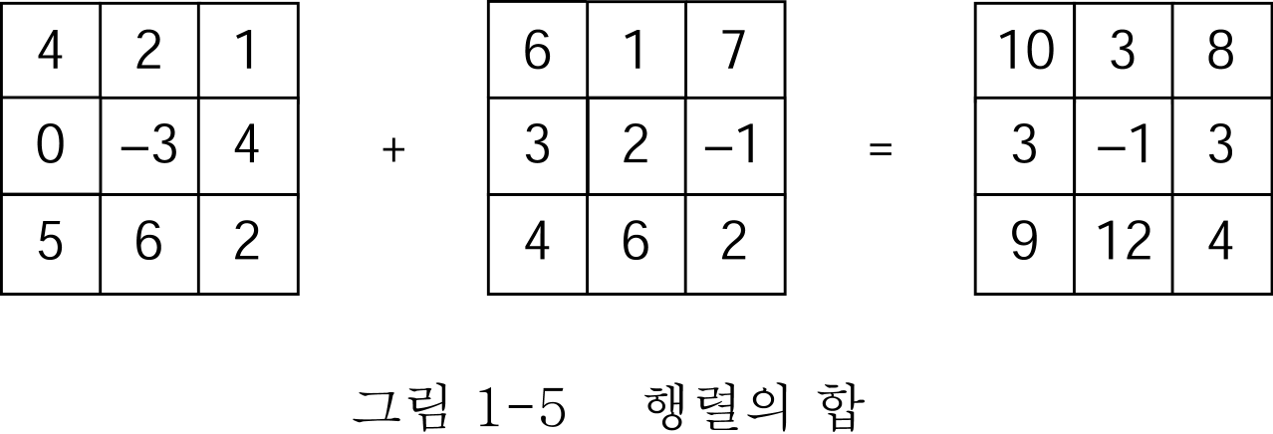
큰-O표현식 분석의 예
행렬의 합
algorithm addMatrix (val matrix1 <행렬>,
val matrix2 <행렬>,
val size <정수>,
ref matrix3 <행렬>)
matrix1과 matrix2를 더하여 matrix3에 놓는다.
사전조건 matrix1과 matrix2는 데이터를 가지고 있다.
size는 matrix의 행과 열의 크기이다.
사후조건 matrix들이 더해져서 matrix3에 남는다.
1 r = 0
2 loop (r < size)
1 c = 0
2 loop (c < size)
1 matrix3[r, c] = matrix1[r, c] + matrix2[r, c]
2 c = c + 1
3 end loop
4 r = r + 1
3 end loop
4 return
end addMatrix
size²번 반복
따라서 효율은
O(size²) 혹은 O(n²)

Slide 17
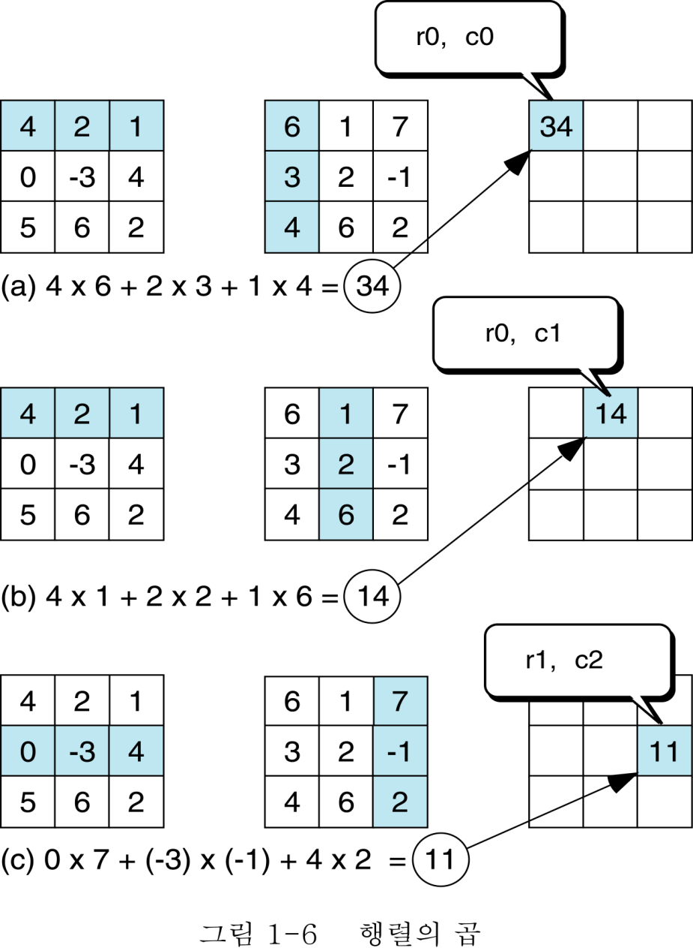
큰-O표현식 분석의 예
행렬의 곱
matrix3 [r, c] =
matrix1[r, 0] X matrix2[0, c]
+ matrix1[r, 1] X matrix2[1, c]
+ matrix1[r, 2] X matrix2[2, c]
.....
+ matrix1[r, s-1] X matrix2[s-1, c]

Slide 18
큰-O표현식 분석의 예
행렬의 곱 알고리즘
algorithm multiplyMatrix (val matrix1 <행렬>, val matrix2 <행렬>,
val size <정수>, ref matrix3 <행렬>)
matrix1과 matrix2를 곱하여 결과를 matrix3에 놓는다.
사전조건 matrix1과 matrix2는 데이터를 가지고 있다.
size는 matrix들의 행과 열의 크기이다.
사후조건 matrix들은 곱해져서 결과가 matrix3에 남는다.
1 r = 0
2 loop (r < size)
1 c = 0
2 loop (c < size)
1 matrix3[r, c] = 0
2 m = 0
3 loop (m < size)
1 matrix3[r, c] = matrix3[r, c]
+ matrix1[r, m] X matrix2[m, c]
2 m = m + 1
4 end loop
5 c = c + 1
3 end loop
4 r = r + 1
3 end loop
4 return
end multiplyMatrix
O(size³) 혹은 O(n³)

Slide 19
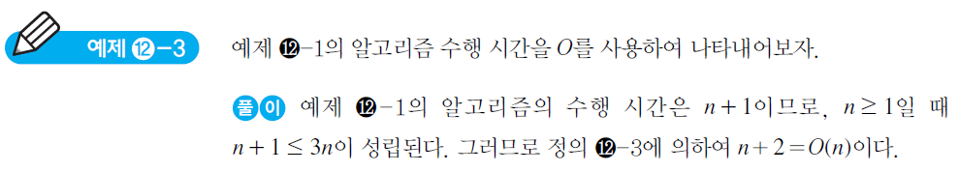
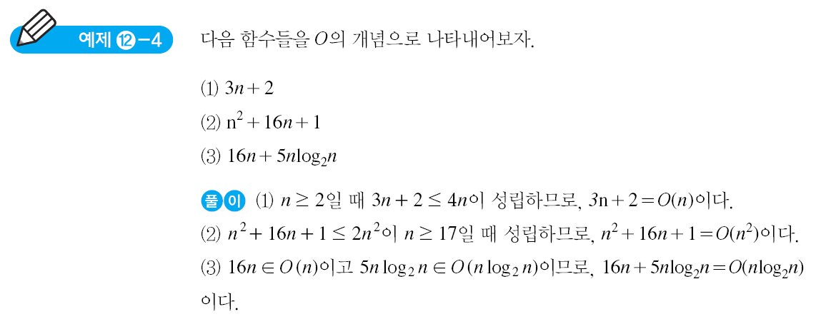
12.4 알고리즘의 복잡성
Discrete Mathematics
Chapter 12. 알고리즘을 통한 문제 해결

Slide 20
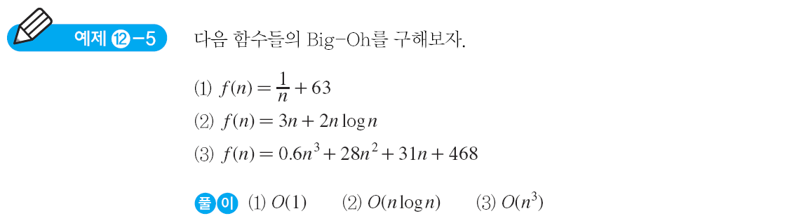
12.4 알고리즘의 복잡성
Discrete Mathematics
Chapter 12. 알고리즘을 통한 문제 해결

Slide 21
12.6 탐색 알고리즘
탐색(search)
주어진 파일 또는 원소들 중에서 어떤 특정한 원소를 찾는 것임
탐색 2가지 방법
순차 탐색(sequential search) : 원소들이 정렬되어 있지 않을 경우에 원소들을 처음부터 비교하여 찾는 것임
이진 탐색(binary search) : 원소들이 정렬되어 있을 경우에 찾는 방법으로서 순차 탐색보다 빠름
(1) O(n) 알고리즘
순차 탐색은 배열에 있는 특정한 원소를 찾기 위하여 배열의 처음 원소부터 차례로 모든 원소들을 비교하여 탐색함
이 방법은 효율적이지는 않지만, 상황에 따라 필요함
모든 원소들을 조사하는 탐색을 선형 탐색(linear search)이라고 함
Discrete Mathematics
Chapter 12. 알고리즘을 통한 문제 해결

Slide 22
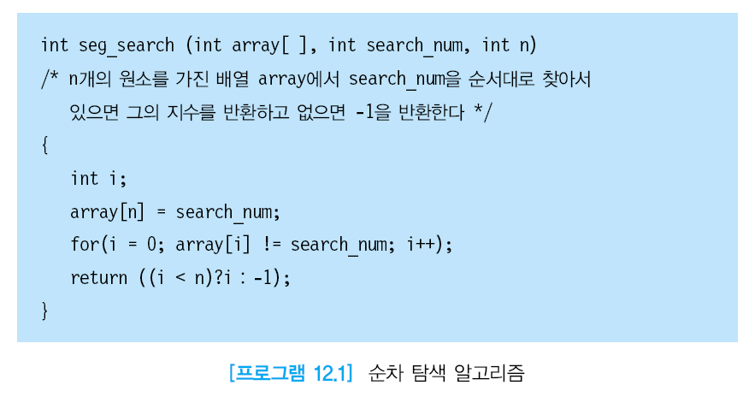
12.6 탐색 알고리즘
프로그램에서 for 문을 제외하면 다른 문장은 한 번만 수행함
for 문에서의 비교 횟수를 조사함으로써 전체 수행 횟수를 알 수 있음
Discrete Mathematics
Chapter 12. 알고리즘을 통한 문제 해결

Slide 23
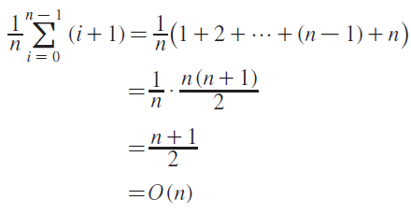
12.6 탐색 알고리즘
먼저 찾으려는 원소가 배열에 없다고 생각하면, i는 0부터 n까지 증가하며 비교하므로 n+1번의 비교함
만약 찾으려는 원소 search_num이 배열에 존재한다면, array[0] = search_num일 때는 한 번의 비교가 필요함
array[n-1] = search_num일 때는 n번의 비교가 필요함
일반적으로 array[i] = search_num일 때 필요한 비교 횟수는 i+1임
평균 비교 횟수
Discrete Mathematics
Chapter 12. 알고리즘을 통한 문제 해결

Slide 24
12.6 탐색 알고리즘
(2) O(log₂n) 알고리즘
전화번호부에서 사람의 이름을 찾을 때, 먼저 이름이 있을 곳을 추측하여 찾는데, 그곳이 찾는 사람의 이름보다 앞쪽의 이름이면 뒤쪽을 다시 찾고, 뒤쪽의 이름이면 앞쪽을 다시 찾음
이런 식으로 이름을 찾을 때까지 반복함
이와 같이 원소들이 순서대로 정렬되어 있을 때는 처음부터 찾을 필요가 없이 중간의 원소와 비교하여 그보다 작을 때에는 그 원소의 왼쪽 원소들 중에서, 클 때는 오른쪽 원소 중에서 다시 같은 형식으로 찾으면 훨씬 시간을 절약하여 찾을 수 있음
이진 탐색(binary search)
배열 가운데의 원소 값과 찾으려는 값을 비교하여, 비교된 결과에 따라 왼쪽 원소의 배열 또는 오른쪽 원소의 배열 중에서 다시 찾기를 계속함
Discrete Mathematics
Chapter 12. 알고리즘을 통한 문제 해결

Slide 25
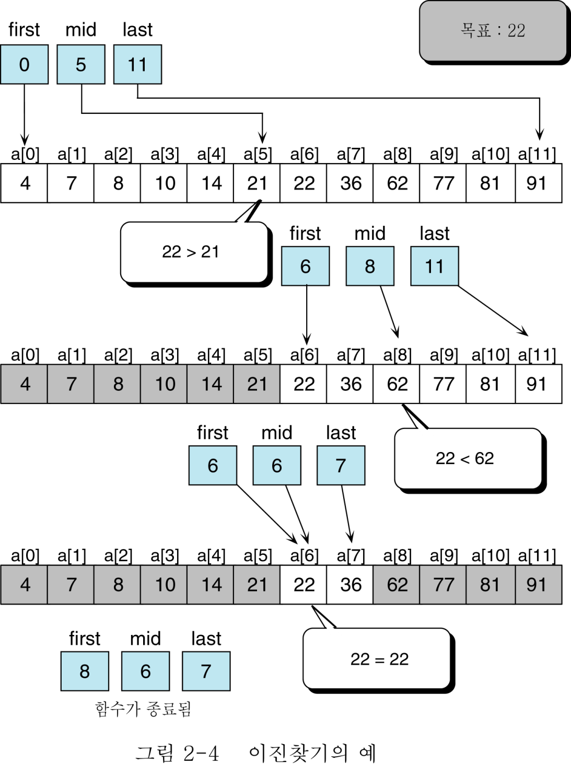
찾기
이진찾기(binary search)
배열이 순서리스트이고 요소의 개수가 16이상일 때 적용
배열의 중간지점의 데이터를 목표와 비교
목표가 중간 이전 에 있으면 중간 이후를 비교대상에서 제외시킴
중간 이후에 있으면 첫 번째 반을 제외시킴
중간지점:
mid=(first+last)/2

Slide 26
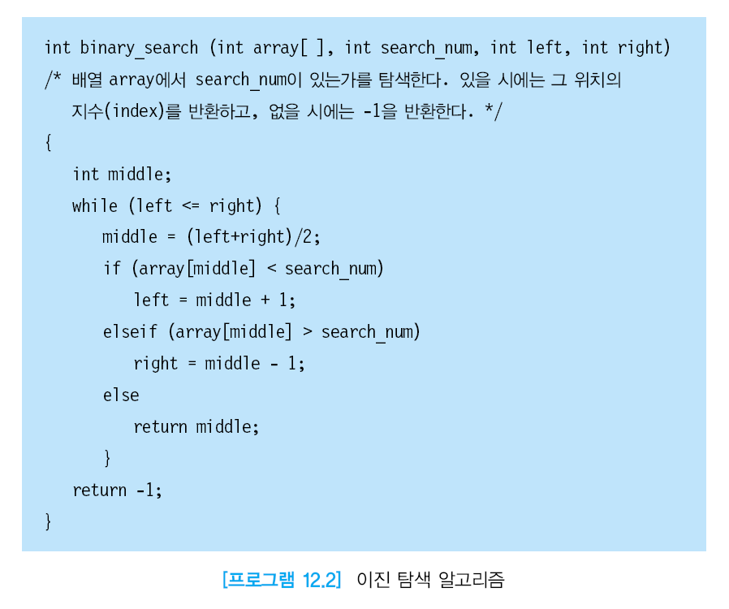
12.6 탐색 알고리즘
Discrete Mathematics
Chapter 12. 알고리즘을 통한 문제 해결

Slide 27
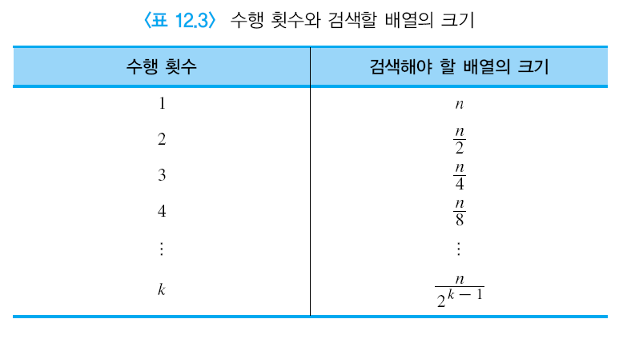
12.6 탐색 알고리즘
이진 탐색 알고리즘의 수행 시간을 살펴보면 while 반복문이 1회 수행될 때마다 탐색해야 될 배열의 크기가 계속 반으로 줄어 듬
Discrete Mathematics
Chapter 12. 알고리즘을 통한 문제 해결

Slide 28
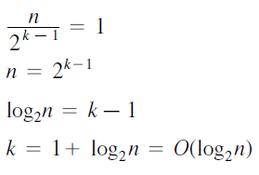
12.6 탐색 알고리즘
탐색해야 할 배열의 크기가 1일 때 알고리즘이 수행을 끝내므로 알고리즘의 수행 시간임
이진 탐색 알고리즘의 수행 시간은 O(log₂n)
Discrete Mathematics
Chapter 12. 알고리즘을 통한 문제 해결

Slide 29
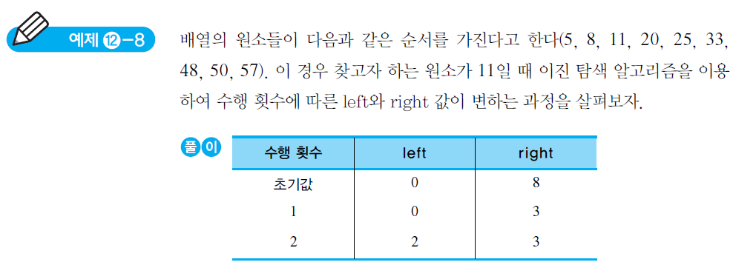
12.6 탐색 알고리즘
Discrete Mathematics
Chapter 12. 알고리즘을 통한 문제 해결

